Slide 1
MINIAPP

Slide 4
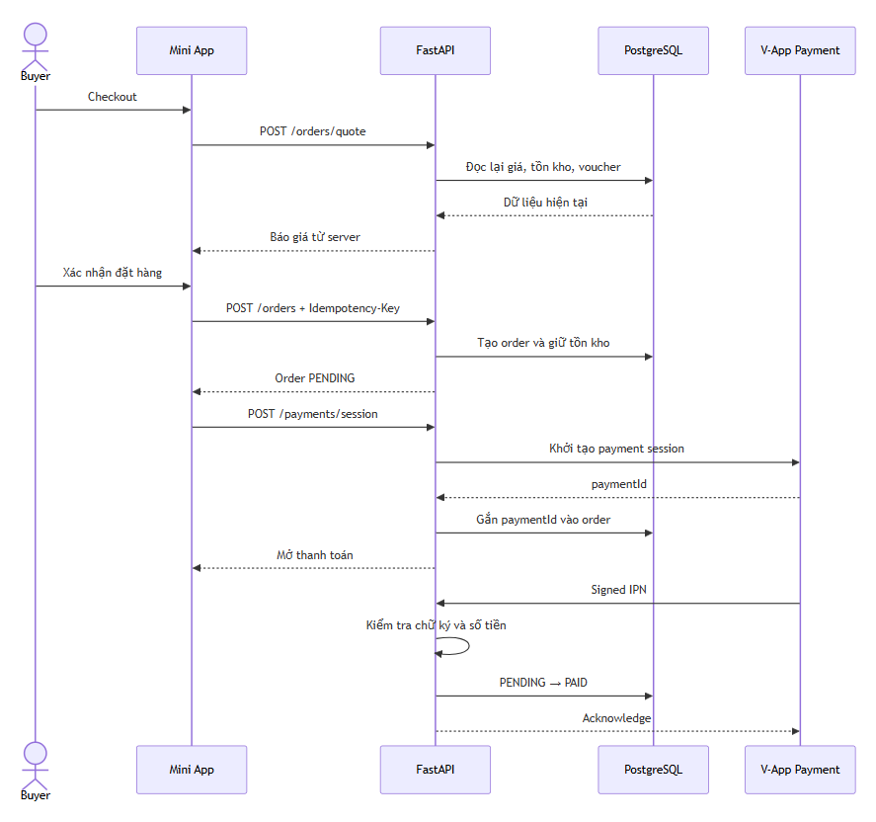

Slide 5
AI-RECOMMENDATION

Slide 6
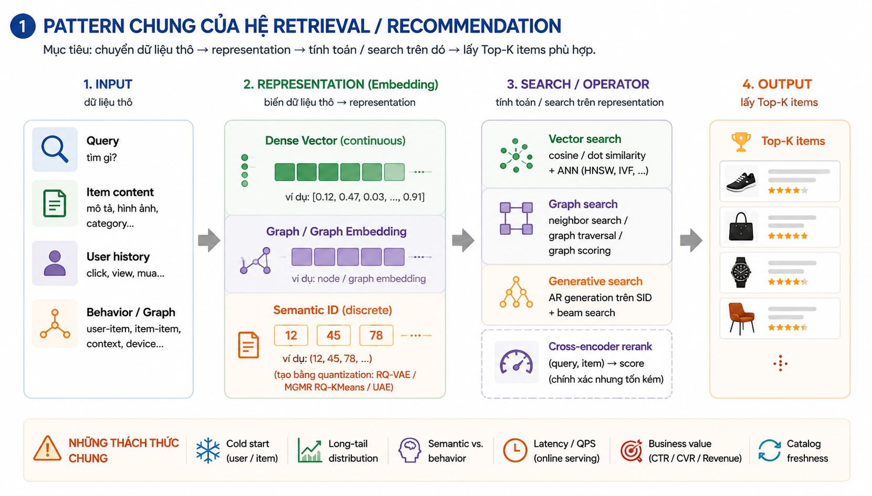

Slide 7
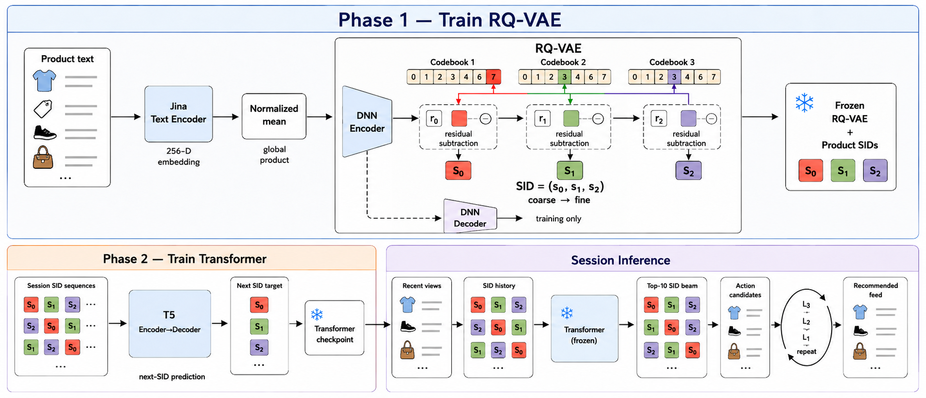
V-Market: RQ-VAE sinh Semantic ID, Transformer dự đoán SID kế tiếp
Cài đặt lại TIGER trên catalog thật của V-Market: Jina 256-D → 3 codebook [128, 64, 32] → T5 4 layer, d_model 384, 6 head, beam top-10.

Slide 8
APPENDIX

Slide 9
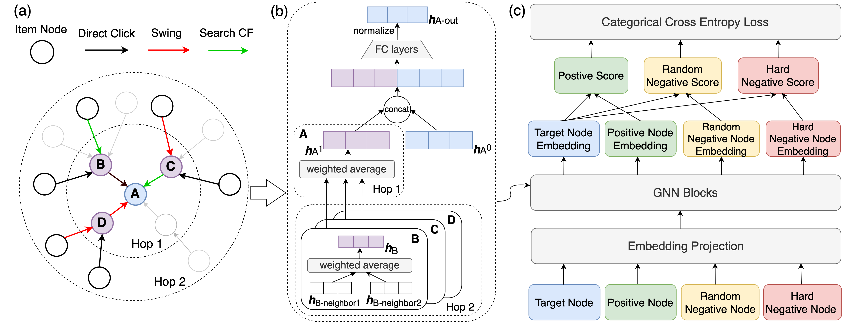
LightSAGE — Vector retrieval vẫn rất mạnh nếu graph đủ tốt
Shopee tập trung vào graph construction, data sparsity và long-tail thay vì chỉ đổi model architecture.
Điểm đáng chú ý
• Graph chỉ giữ strong-signal clicks, sau đó bổ sung high-precision CF links (Swing, Search CF) để tăng density mà vẫn giữ precision.
• LightSAGE tạo item embedding rồi retrieval bằng ANN — serving đơn giản và quen thuộc.
• Long-tail: nếu chưa có graph signal thì dùng content để map sang seed embeddings; khi có behavior mới thì dùng daily inference graph để aggregate neighbors.
• Paper cho thấy phần graph construction + tail handling đóng góp rất lớn, không chỉ riêng GNN architecture.
+5% ads revenue · +1% ads orders trong online A/B test

Slide 10
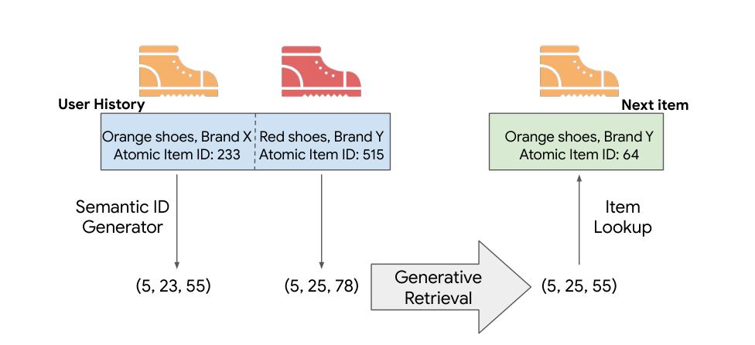
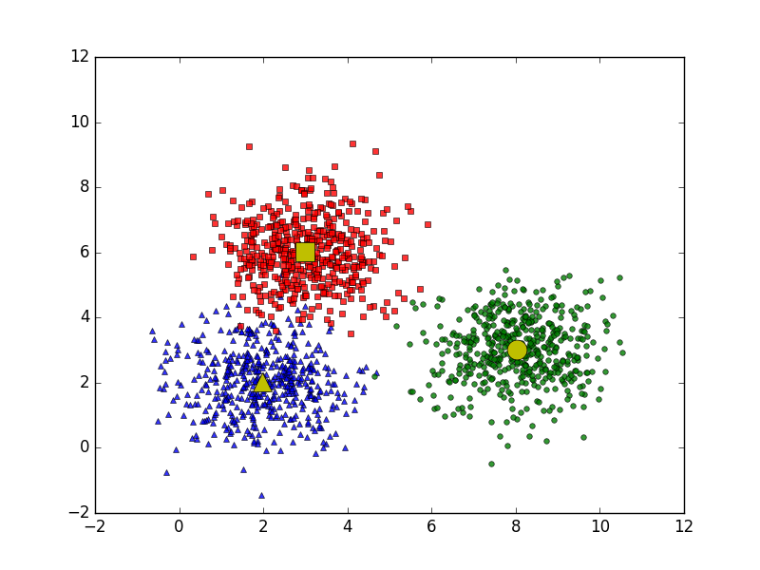
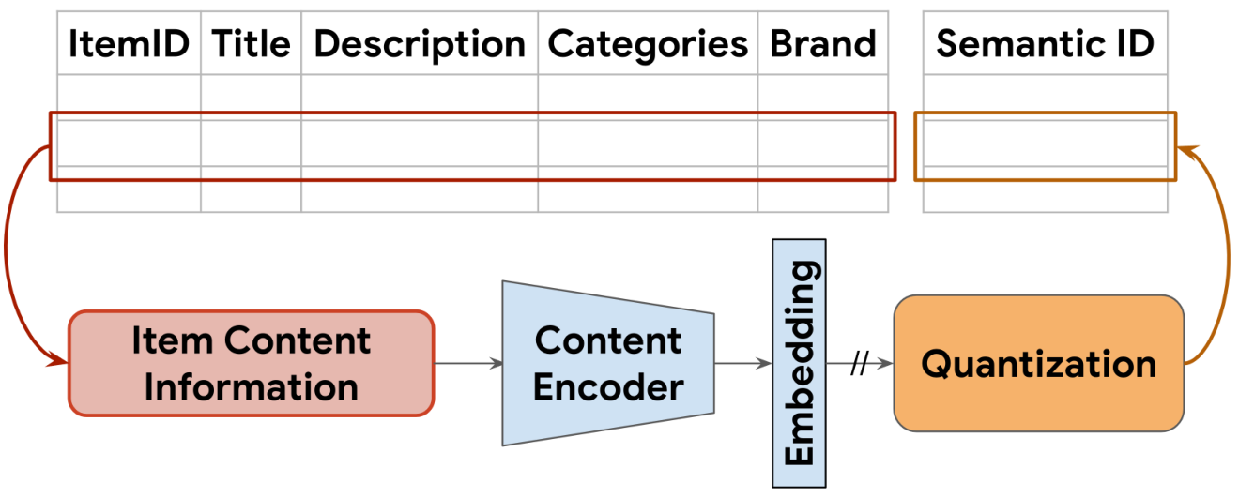
TIGER: Semantic ID — Biến retrieval thành bài toán generation
Thay vì tìm vector gần nhất bằng ANN, model sinh/phân loại trực tiếp Semantic ID của item tiếp theo.
Hơi giống: K-Mean
Item tương tự → có thể share một phần SID → chia sẻ knowledge.
SID sinh từ item content → hỗ trợ new / infrequent items tốt hơn.
Một vocabulary nhỏ của codewords có thể biểu diễn catalog rất lớn
RQ-VAE là cách TIGER tạo Semantic ID sao cho item gần nhau trong embedding space có SID gần nhau, theo cấu trúc SID level thưa tới chi tiết: coarse -> fine

Slide 11
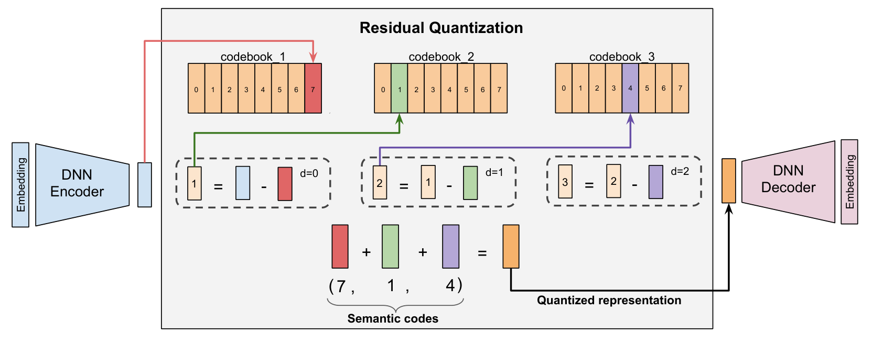
TIGER: RQ-VAE

Slide 12
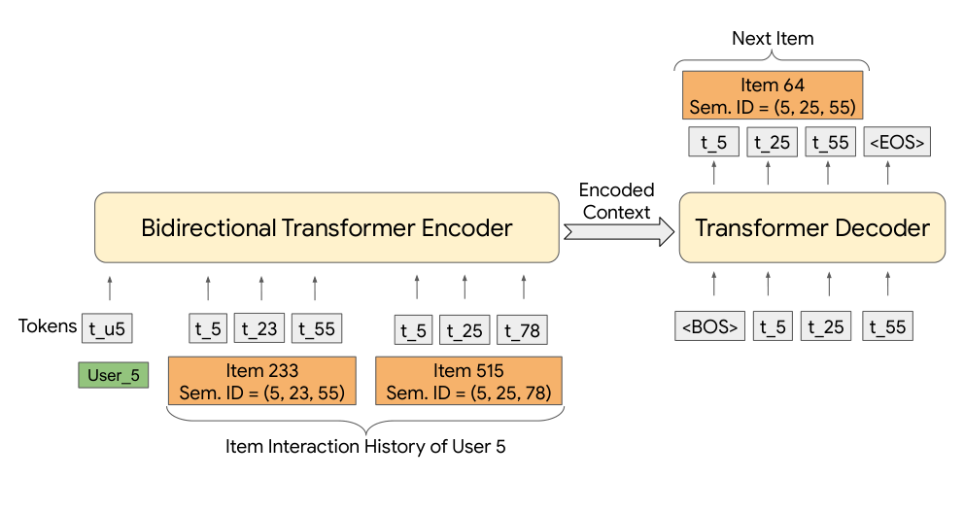
TIGER: Có SID rồi, retrieval trở thành next-token prediction
Phần retrieval phía sau gần như một bài toán seq2seq quen thuộc.
Input: User ID + lịch sử tương tác, trong đó mỗi item được thay bằng chuỗi Semantic ID.
Training: Transformer encoder–decoder học sinh SID của item tiếp theo, token-by-token bằng cross-entropy.
Inference: dùng beam search để sinh nhiều SID có xác suất cao → lookup SID về item → lấy Top-K recommendation.
Train & inference
Nguồn: TIGER, §3.2 & §4.4 · arXiv:2305.05065

Slide 13
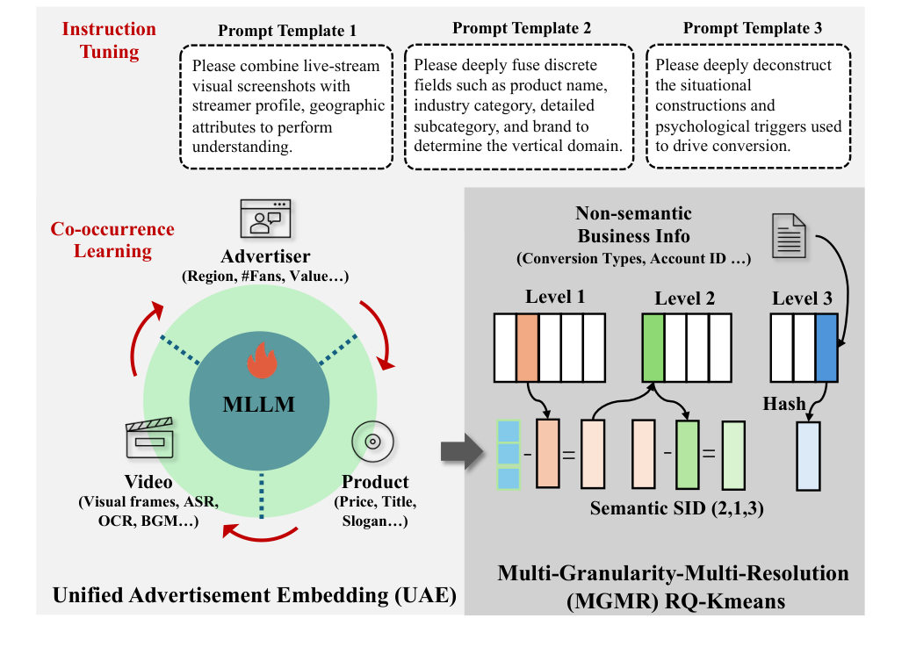
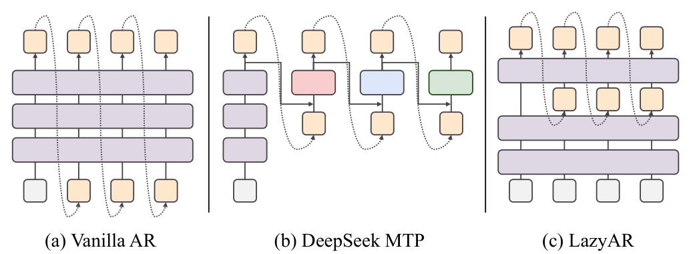
GR4AD: Khi đem Generative Retrieval vào Ads production
Paper xác định ba bài toán chính: representation cho Ads, learning theo business value và serving thời gian thực.
1 · UA-SID
2 · LazyAR
3 · VSL / RSPO / DBS
Ad gồm video + product + advertiser + business metadata → cần representation riêng.
Giảm phần decoding bắt buộc phải tuần tự để tăng throughput khi beam lớn.
Học theo eCPM & list-wise reward, rồi điều khiển beam theo compute/traffic.
Nguồn: GR4AD, Introduction & Fig.1–3 · arXiv:2602.22732v3

Slide 14
GR4AD: UA-SID — Semantic ID dành riêng cho quảng cáo
GR4AD mở rộng SID để giữ cả semantic, collaborative signal và business identity.
UA-SID gồm 3 lớp ý tưởng
• UAE: instruction-tune MLLM để fuse Video + Product + Advertiser thành một unified ad embedding.
• Co-occurrence learning: đưa collaborative signal từ behavior vào embedding, không chỉ học content similarity.
• MGMR RQ-KMeans: dùng multi-resolution + balanced K-means để tăng codebook utilization và giảm SID collision.
• Layer cuối dùng hash từ non-semantic business fields (vd. account ID, conversion type), giúp phân biệt các ads nội dung giống nhau nhưng mục tiêu delivery khác nhau.
Nguồn: GR4AD, §3.1 & Fig.2 · arXiv:2602.22732v3

Slide 15
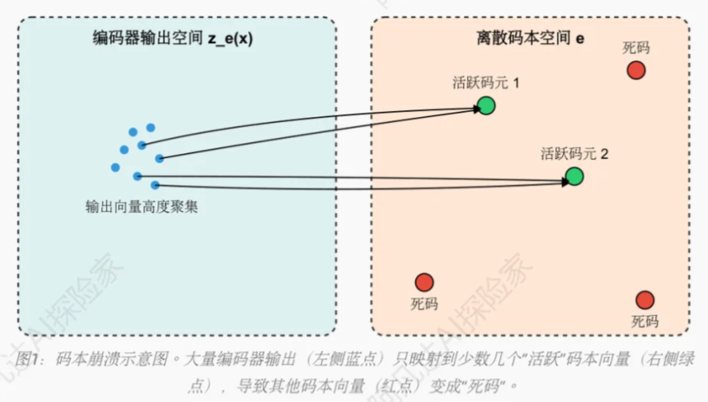
GR4AD: RQ-Kmean
GR4AD mở rộng SID để giữ cả semantic, collaborative signal và business identity.
Residual K-Means: mỗi level chọn centroid gần nhất → lấy cluster ID làm token → trừ centroid để tạo residual cho level tiếp theo.
Multi-Resolution: các level đầu dùng codebook lớn để bắt các yếu tố semantic chính; residual về sau có entropy thấp hơn nên không cần cùng độ phân giải.
Balanced K-Means: ép cluster phân bố cân bằng hơn → tăng codebook utilization, tránh nhiều token gần như không được dùng.
Multi-Granularity: level cuối dùng hash từ business features như Account ID / Conversion Type để phân biệt các Ads semantic giống nhau nhưng mục tiêu delivery khác nhau

Slide 16
GR4AD: LazyAR — Không phải mọi decoder layer đều cần autoregressive
Ý tưởng cốt lõi: chỉ inject token trước ở layer muộn; phần đầu được tính song song và reuse qua beam.
Vanilla AR
LazyAR
Mỗi step chạy qua toàn bộ decoder và phụ thuộc token trước → sequential cost lớn khi beam tăng.
K layer đầu không phụ thuộc token trước → chạy song song, share qua beams. Chỉ L−K layer sau còn autoregressive.
Trong thí nghiệm, một cấu hình K phù hợp giữ recommendation quality và gần như nhân đôi throughput.

Slide 17
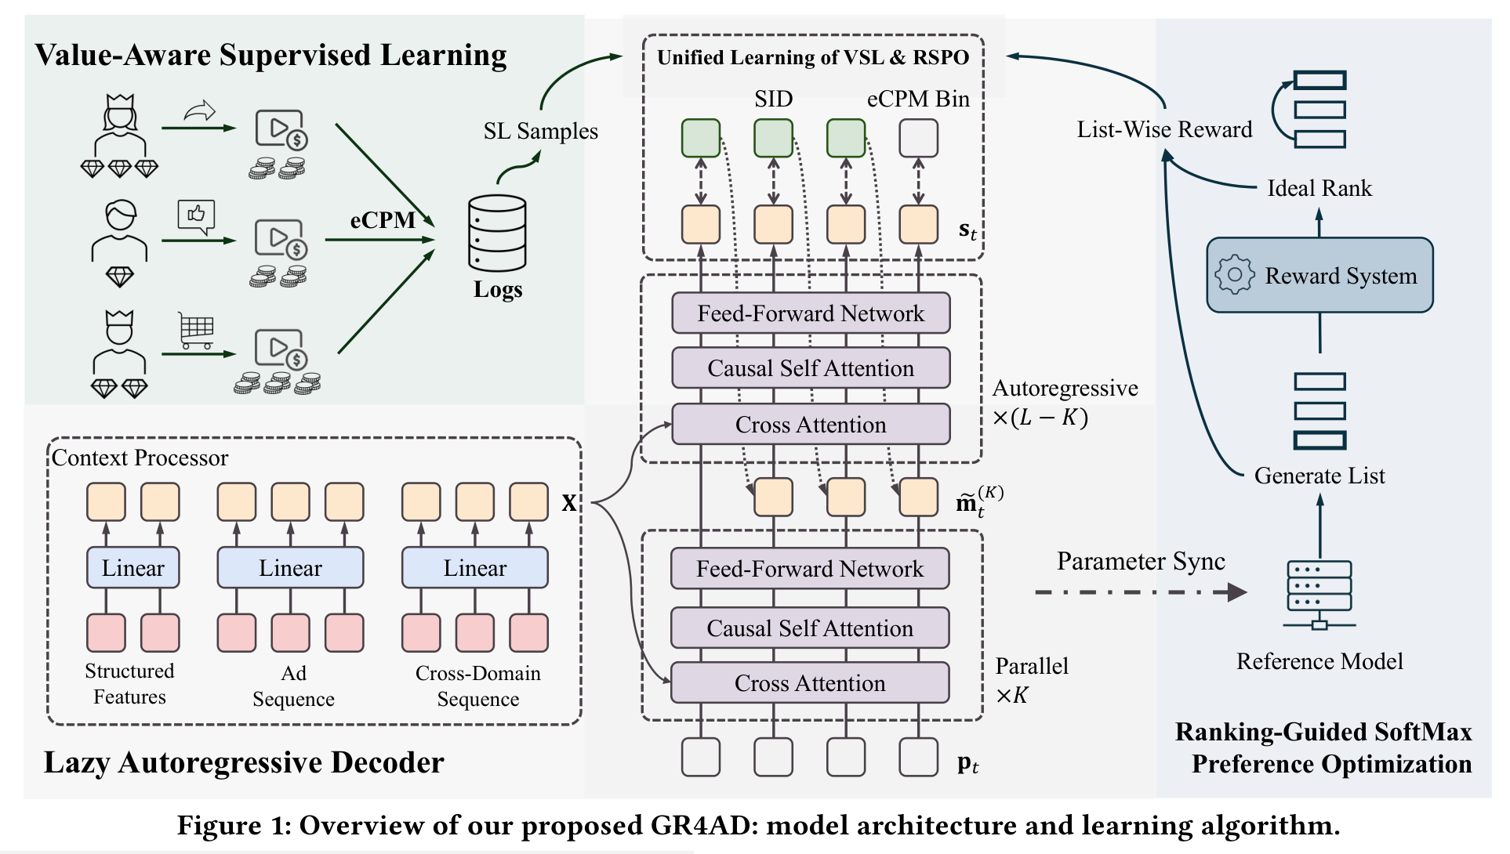
GR4AD: VSL + RSPO — Tối ưu business value, không chỉ “đúng item”
Ads trả về một ranked list; vì vậy per-item supervision chưa đủ để tối ưu doanh thu và thứ tự hiển thị.
VSL · Value-Aware Supervised Learning
• Học SID bằng cross-entropy như bình thường.
• Thêm eCPM token để model học business value của candidate.
• Sample weight phụ thuộc giá trị user và mức độ behavior.
RSPO · List-wise Preference Optimization
• VSL chủ yếu fit logged distribution; chưa trực tiếp tối ưu downstream objective.
• RSPO dùng reward (eCPM) trên cả candidate list và align objective với ranking/NDCG.
• Cho phép controlled exploration nhưng vẫn giữ model gần distribution đã học.
Mục tiêu cuối: sinh một ranked set có giá trị, không chỉ một tập candidate liên quan.
Nguồn: GR4AD, §3.3–3.4 & Fig.1 · arXiv:2602.22732v3

Slide 18
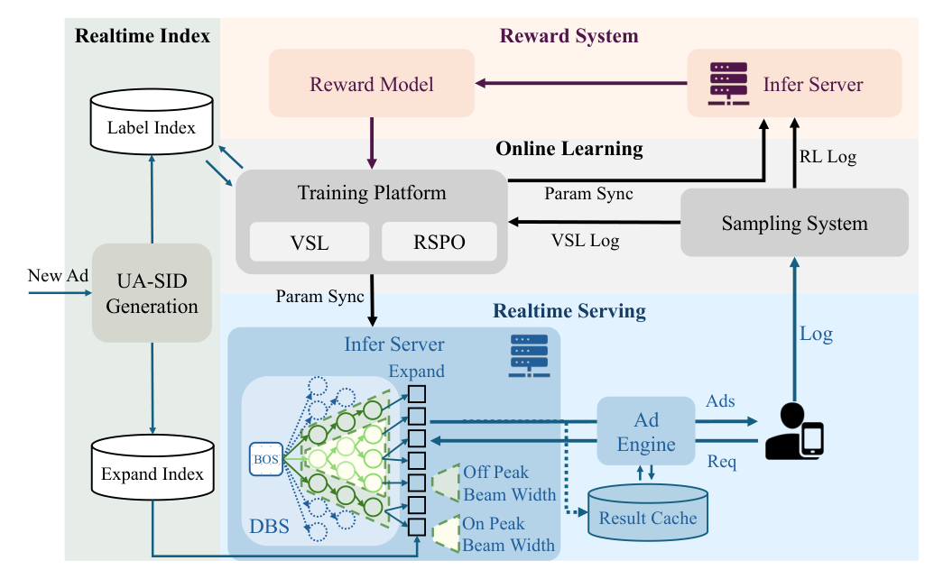
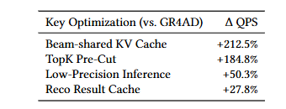
GR4AD: Production — Index freshness + Dynamic Beam Serving
GR4AD co-design cả model và serving để giữ chất lượng dưới latency / traffic budget thực tế.
Các trick production quan trọng
• New ad: chỉ cần compute UA-SID từ content rồi cập nhật index hai chiều; paper mô tả refresh ở mức giây, không cần rebuild toàn bộ index.
• Dynamic Beam Width: beam tăng dần theo level (vd. 128 → 256 → 512) để giảm compute ở các bước đầu.
• Traffic-Aware Adaptive Beam Search: tự scale beam theo QPS / compute slack ở peak và off-peak.
• Kết hợp cache và concurrency optimization để đóng vòng realtime serving.

Slide 19
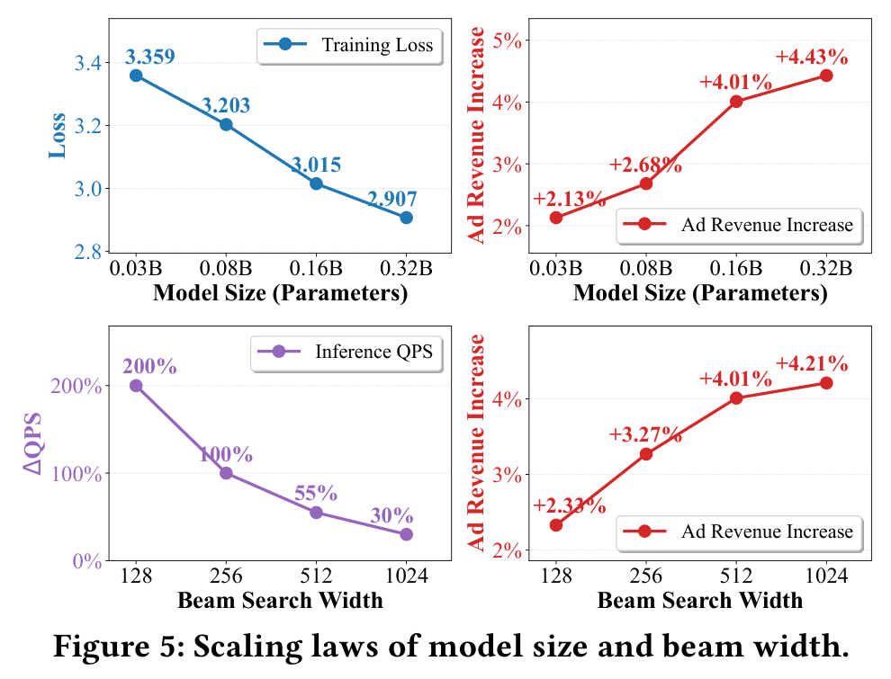
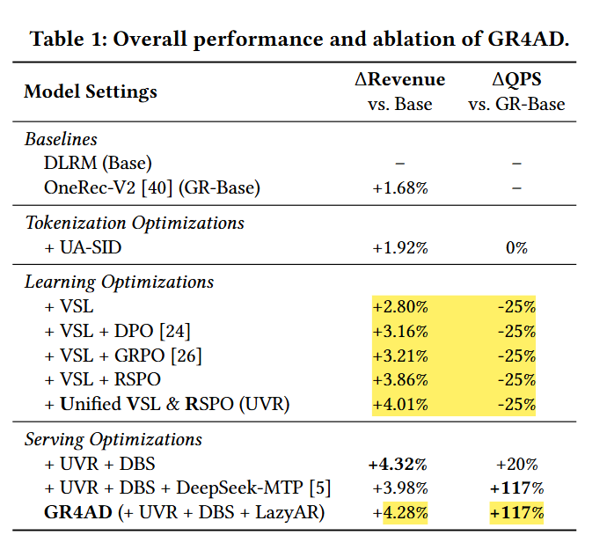
GR4AD: Kết quả — +4.28% revenue và +117% QPS so với GR-Base
Revenue đến từ learning optimization; throughput đến từ serving optimization — hai phần này bù cho nhau chứ không thay thế nhau.
Scale model còn dư địa: 0.03B → 0.32B cho +2.13% → +4.43% revenue, chưa bão hoà.
Scale beam thì không: 128 → 1024 chỉ thêm +2.33% → +4.21% nhưng QPS rơi 200% → 30%.
Learning đẩy revenue: GR-Base +1.68% → UVR +4.01%, đổi lại −25% QPS.
Serving lấy lại QPS: + DBS + LazyAR → +4.28% revenue và +117% QPS.

